Slide 1

Expresiones regulares en

Slide 2
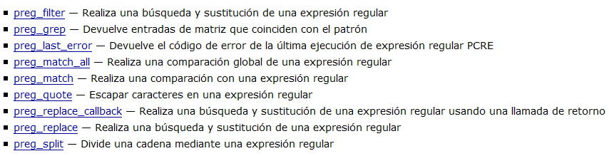
Expresiones regulares
http://docs.php.net/manual/es/ref.pcre.php

Slide 3
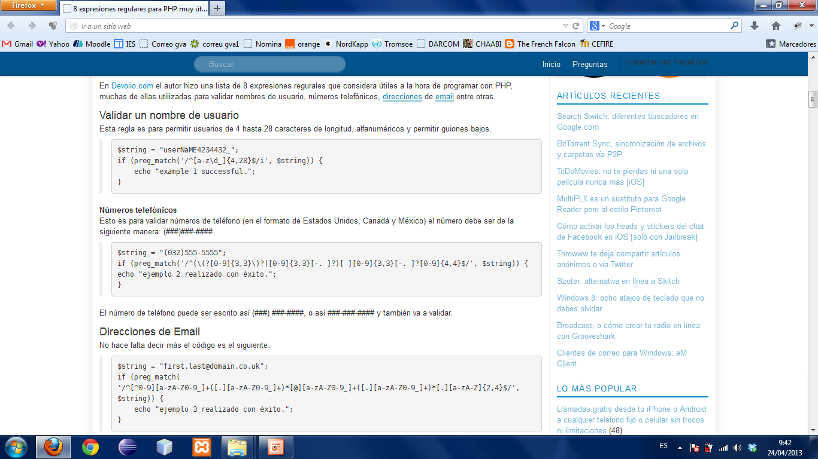
Expresiones regulares

Slide 4
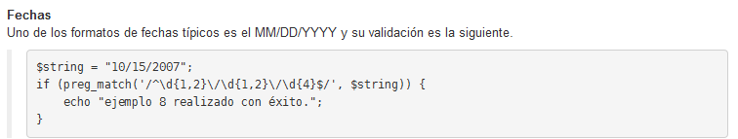
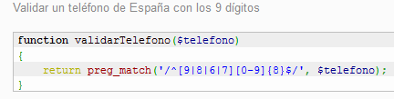
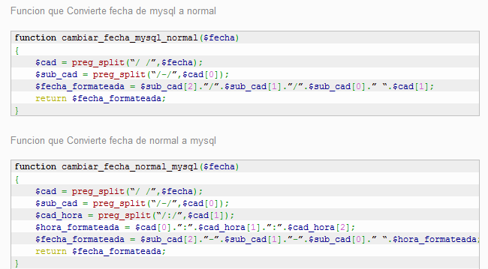
Expresiones regulares

